Slide 1

Spin off Next Generation UPP: Formazione per chi lavora oggi, didattica per costruire il domani
Prof.ssa Elena D’Alessandro
Università degli Studi di Torino

Slide 2
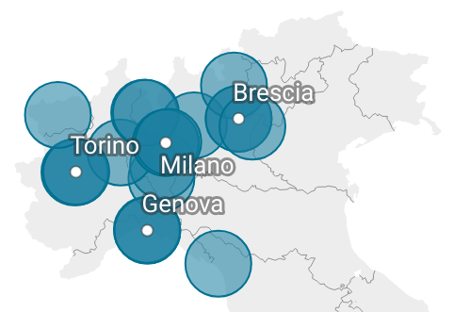
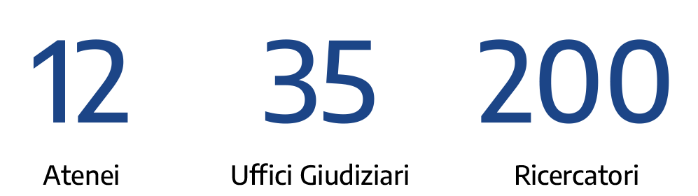
Next Generation UPP
Opera tra il 2022 e il 2023 nella Macro Area 01 composta dalle corti di appello di Brescia, Genova, Milano e Torino, i tribunali dei relativi distretti e i tribunali per i minorenni.

Slide 3











Università degli Studi di Bergamo
Università degli Studi di Milano-Bicocca
Università degli Studi di Brescia
Università degli Studi di Genova
capofila del progetto
Università degli Studi dell'Insubria
Scuola Universitaria Superiore Pavia
Politecnico di Milano
Politecnico di Torino
Università degli Studi di Pavia
Università degli studi di Milano
Università del Piemonte Orientale

Slide 4
Linea di intervento IV.
Ridefinizione dei modelli formativi e consolidamento dei rapporti tra gli stakeholders
Rafforzare il ruolo delle istituzioni universitarie e il loro rapporto con il mondo della giustizia;
Contribuire con le competenze accademiche al miglioramento della qualità dei servizi di giustizia rivolti alla cittadinanza, grazie a un nuovo approccio alla formazione giuridica;
Formare laureati in materie giuridiche muniti delle skills necessarie per lavorare negli UPP;
Fornire competenze trasversali, informatiche e gestionali al personale amministrativo degli UPP.

Slide 5
Le attività ancora in corso e i progetti follow-up
1) Didattica esperienziale e partecipata
Metodo didattico esperienziale che coniuga il law in book e il law in action attivo nella totalità degli Atenei partner
Esperienza partecipativa incrementata presso il Dipartimento di Giurisprudenza di Unito
Progetto del Dipartimento di Giurisprudenza di Unito mira a sviluppare un algoritmo di analisi testuale delle sentenze
Riguarda almeno il 40% dei corsi obbligatori di laurea magistrale degli Atenei partner
Cliniche legali e laboratori di scrittura giuridica
Sportelli per facilitare e implementare la collaborazione tra l’Ateneo e gli Stakeholders territoriali
«Laboratorio Sentenze»
Didattica esperienziale con tutorati e partecipazioni di professionisti esterni

Slide 6
Le attività ancora in corso e i progetti follow-up.
1) Didattica transdisciplinare
Diploma NOVJUS
Unito-PE 23-27

Slide 7
Le attività ancora in corso e i progetti follow-up.
2) Formazione a misura degli uffici giudiziari
«Executive Organizzazione e Trasformazione Digitale della Giustizia»
«Con-Senso»
Corsi di formazione dell’Università degli Studi di Milano-Bicocca rivolti al personale degli uffici giudiziari giunti alla 2° edizione
Progetto già sperimentato nella Macro Area 03 che si propone di mettere in atto interventi di diffusione del modello operativo innovativo di mediazione demandata dal giudice. In avvio anche per il Distretto di Corte di appello di Torino

Slide 8

GRAZIE
Prof.ssa Elena D’Alessandro
elena.dalessandro@unito.it

